Slide 2
Partenza per Roma.
Da Cesarea a Mira: Atti XXVII, 1-6

Slide 3
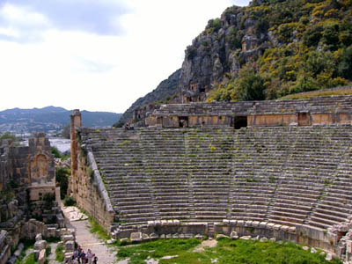
Mira di Licia,
il teatro

Slide 4
Mira di Licia, antichità

Slide 5
Mira di Licia, antichità

Slide 6
Mira di Licia, antichità

Slide 7
Si naviga lungo la costa di Cnido:
Atti, XXVII, 7

Slide 8
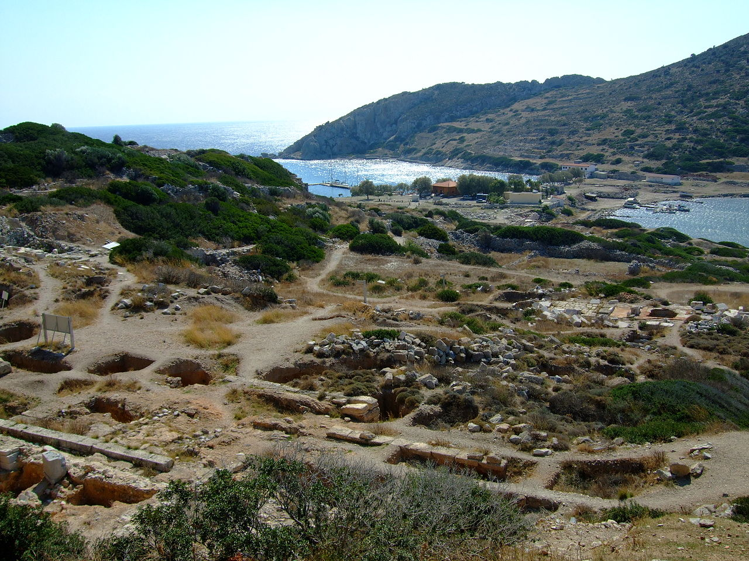
Cnido, il porto

Slide 9
Cnido, il porto

Slide 10
La cosìdetta ‘ ‘meridiana’ di Cnido.

Slide 13
Afrodite cnidia, di Prassitele, 360 av. Cr. Nota solo per copie di epoca romana; la migliore al Museo Pio Clementino

Slide 14
Si naviga fino a Buoni Porti:
Atti XXVII, 8
Tempesta, quindici giorni:
Atti XXVII, 9-44

Slide 15
Isola di Creta, Buoni Porti

Slide 16
Arrivo a Malta:
Atti XXVIII, 1-2
Episodio della vipera:
Atti XXVIII, 3-6
Paolo guarisce malati. 3 mesi a Malta:
Atti XXVIII, 8-10

Slide 17
Malta, Baia San Paolo

Slide 18
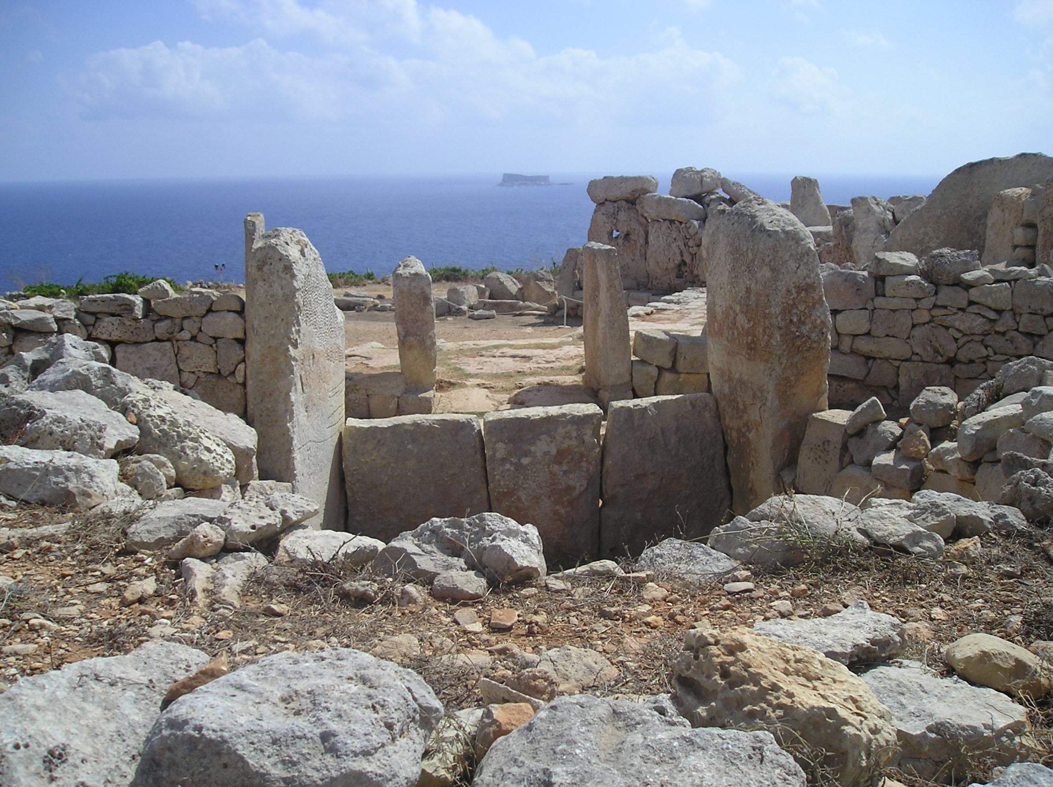
Malta, testimonianze antiche

Slide 19
Malta, testimonianze antiche

Slide 20
Malta, testimonianze antiche

Slide 21
Malta, testimonianze antiche

Slide 22
Malta ricorda l’approdo di San Paolo.

Slide 23
Arrivo a Siracusa. 3 giorni:
Atti XXVIII, 11-12

Slide 24
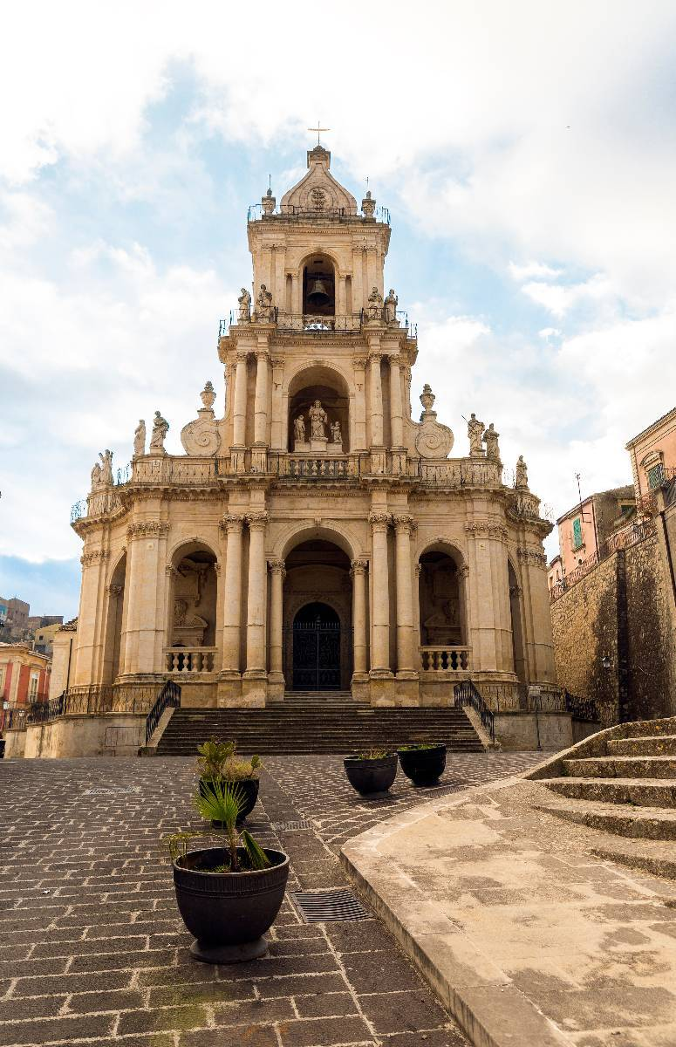
Siracusa, basilica di San Paolo

Slide 25
Siracusa ricorda il passaggio di Paolo.

Slide 26
Siracusa ricorda il passaggio di Paolo.

Slide 27
Siracusa, chiesa di San Paolo

Slide 28
Arrivo di Paolo a Reggio:
Atti XXVIII, 13

Slide 29
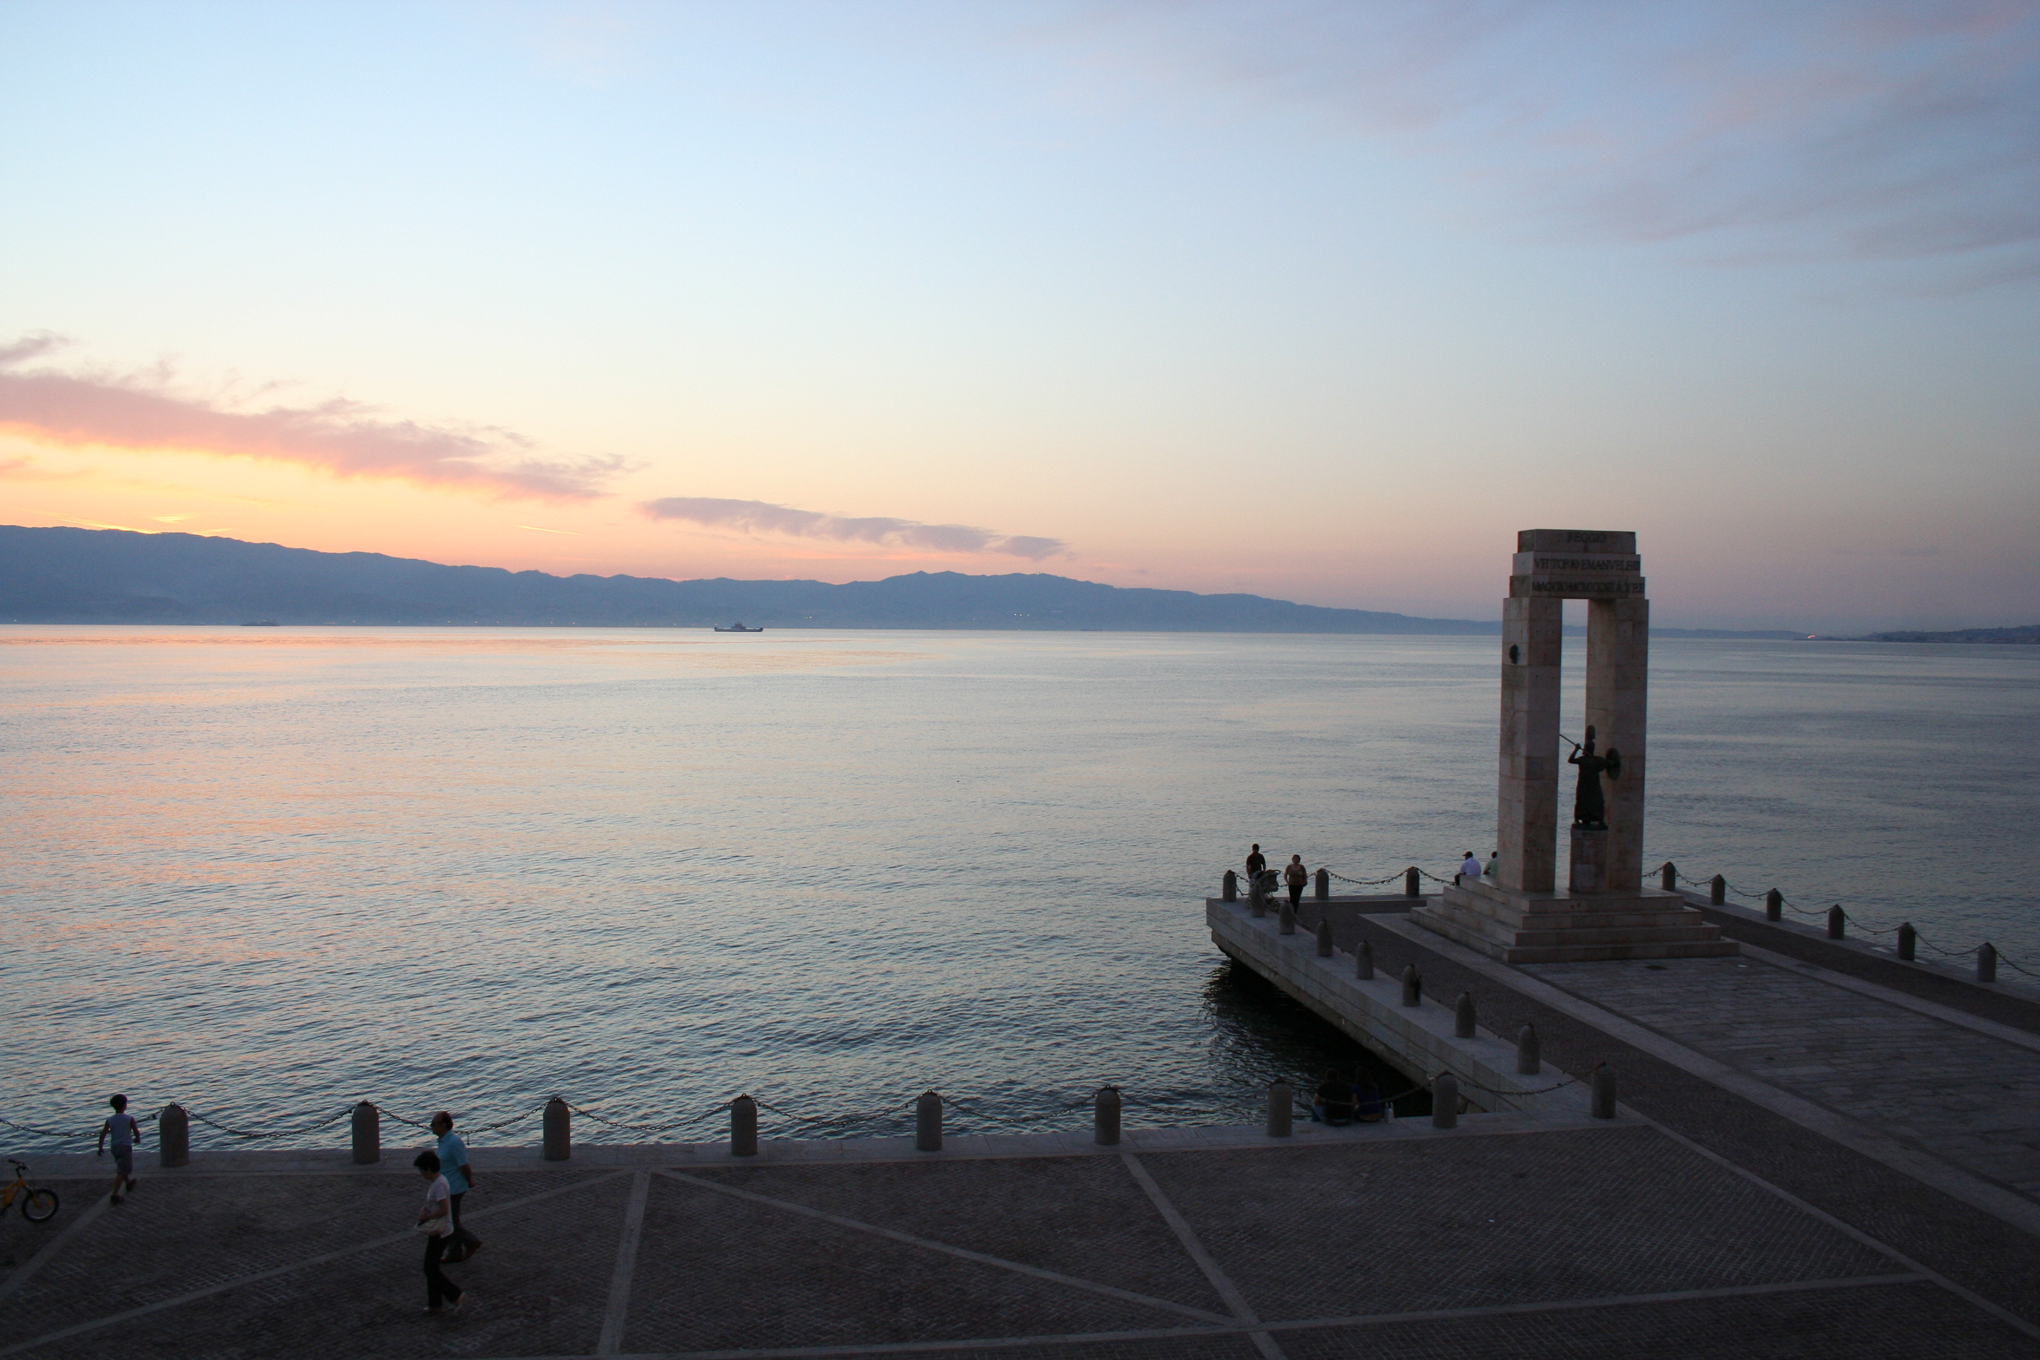
Reggio,
lo stretto
di Messina

Slide 30
Reggio, la chiesa di San Paolo

Slide 31
Reggio ricorda il passaggio di Paolo

Slide 32
Reggio, uno scorcio del rudere dell’Odeion, il teatro.

Slide 33
Reggio, un tratto delle mura greche.

Slide 34
Arrivo di Paolo a Pozzuoli. Si ferma una settimana:
Atti XXVIII, 13

Slide 36
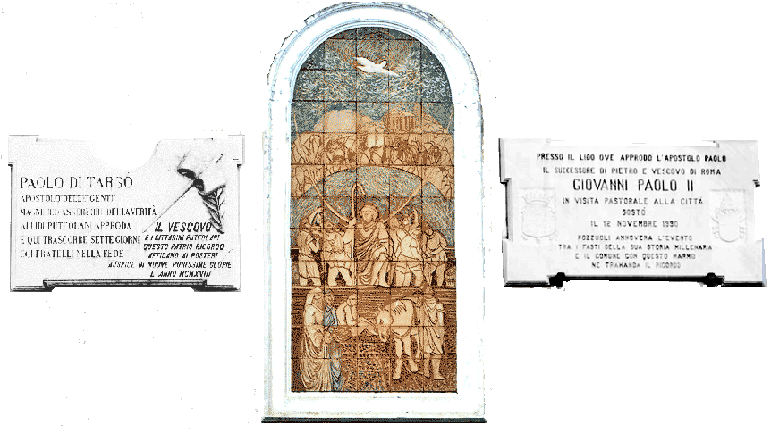

Slide 37
Pozzuoli, cippo commemorativo d el soggiorno di San Paolo

Slide 38
Pozzuoli, anfiteatro

Slide 39
Pozzuoli, sotterranei del teatro

Slide 40
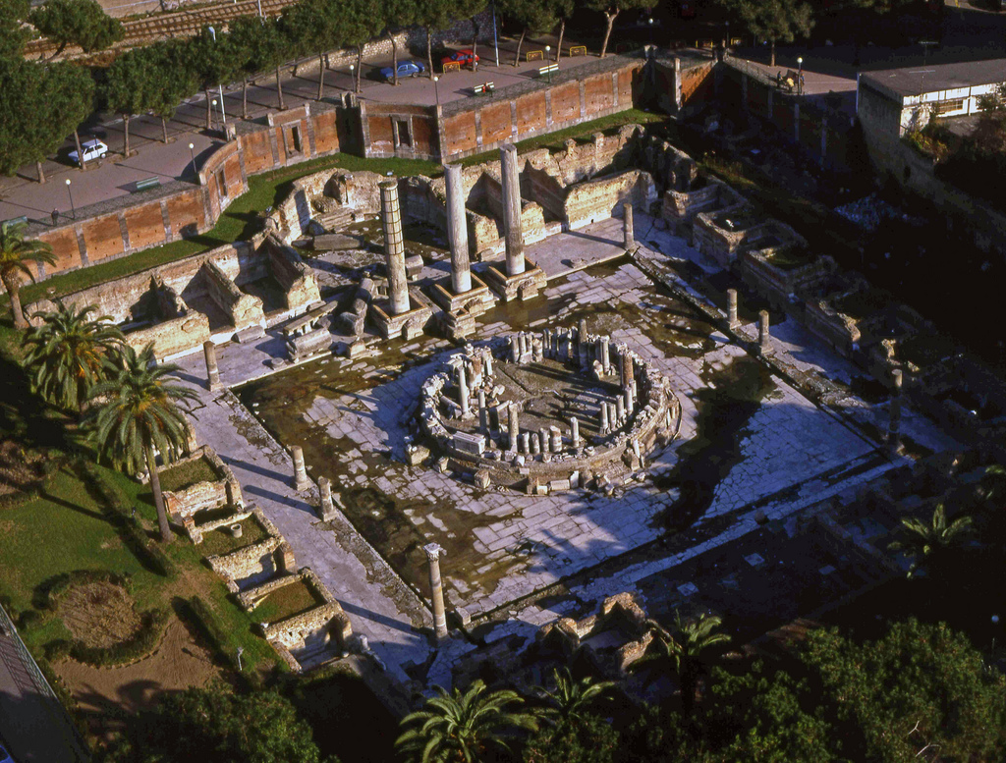
Pozzuoli, tempio di Serapide

Slide 41
Pozzuoli, tempio di Serapide ed adiacenze

Slide 42
Paolo Incontra cristiani al Foro Appio:
Atti XXVIII, 15
Incontro con cristiani alle Tre Taverne:
Atti XXVIII, 15

Slide 43
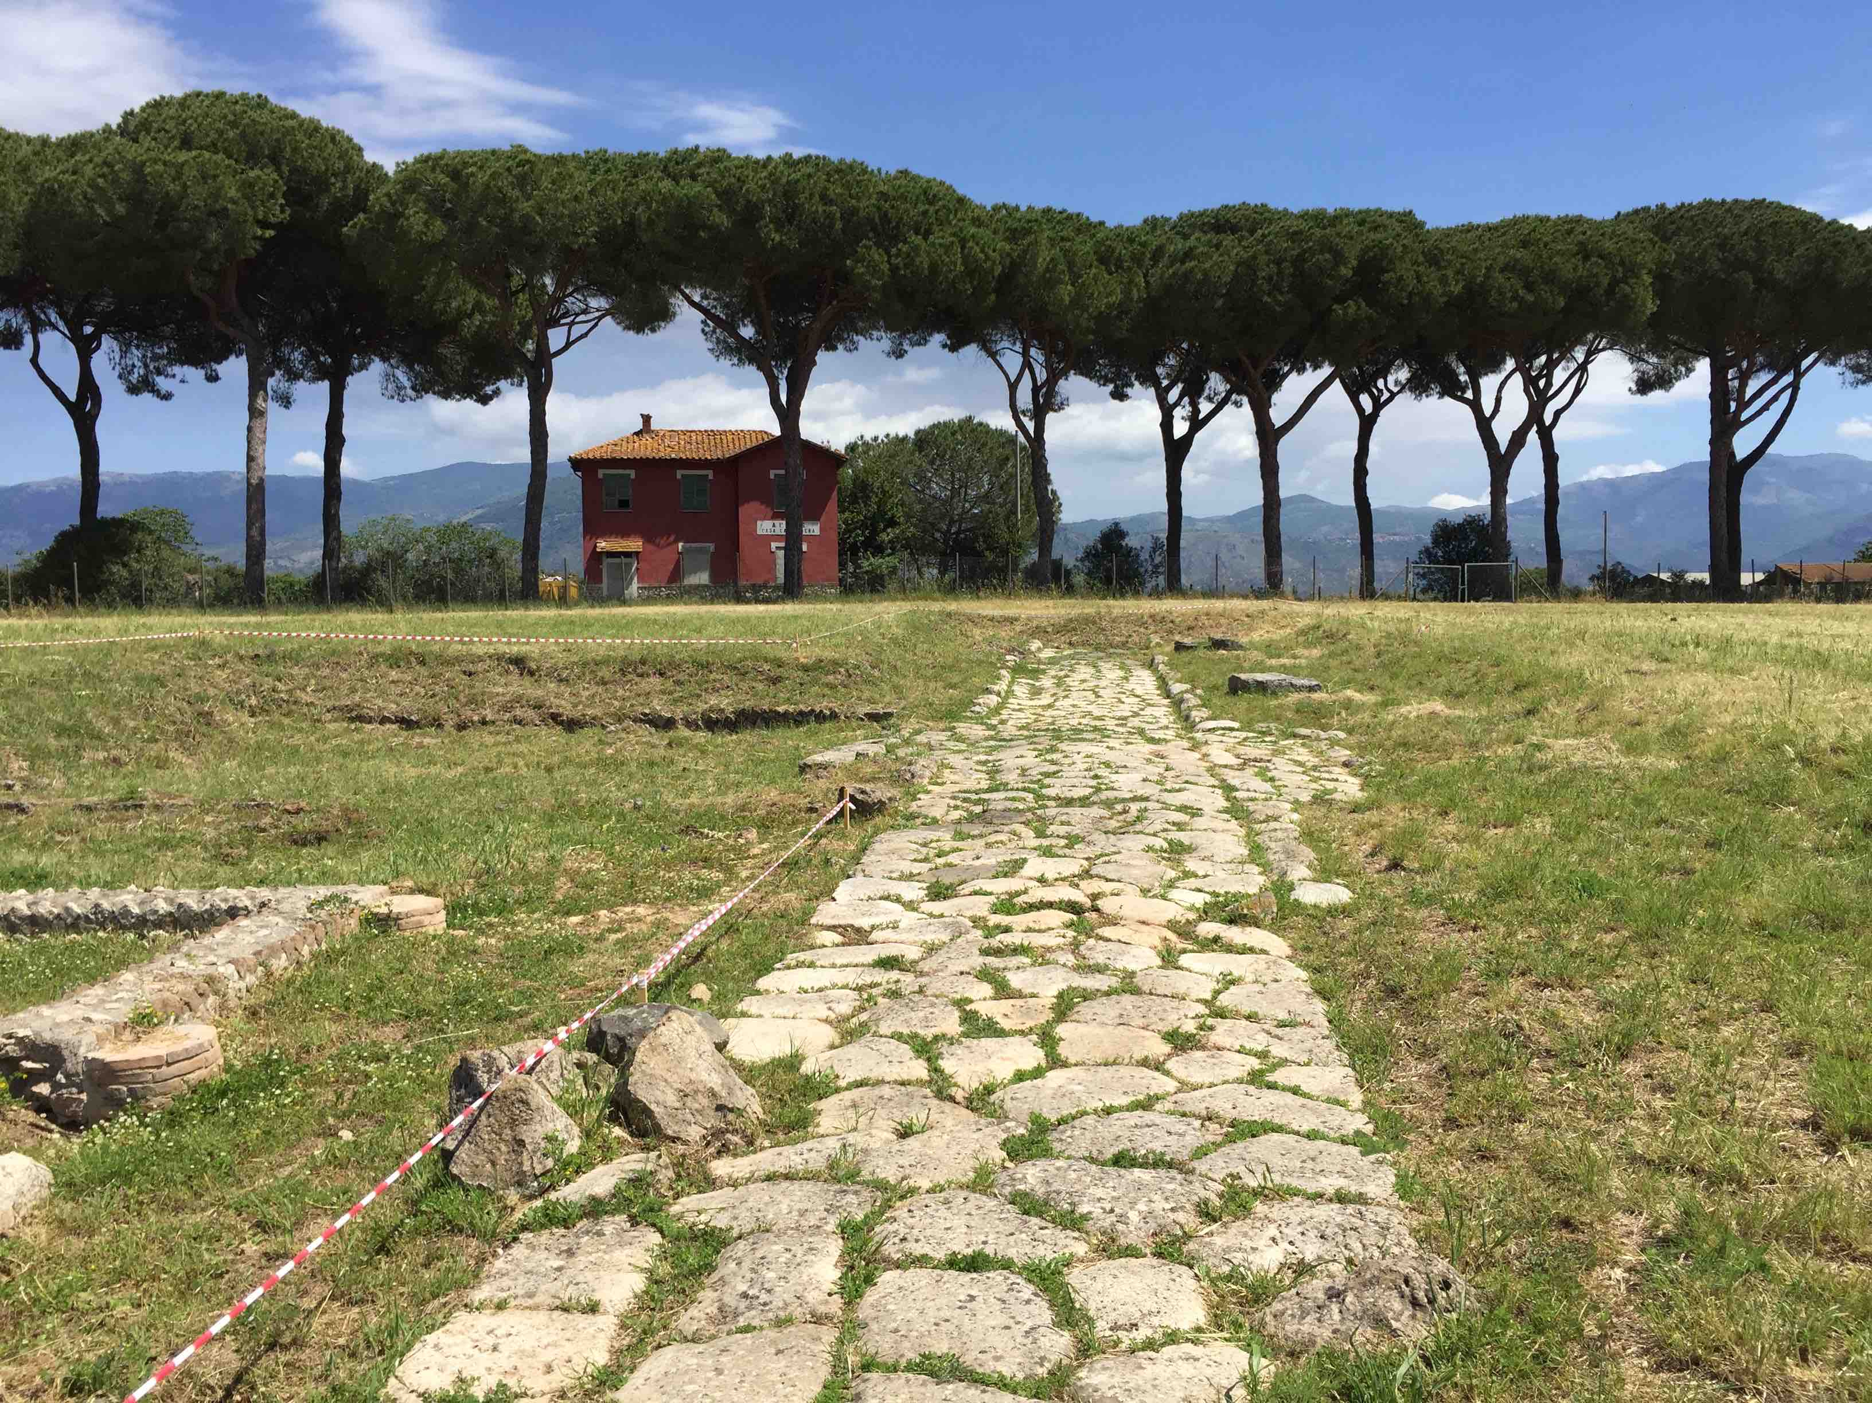
Tre Taverne,
diverticolo dell’Appia

Slide 44
Tre Taverne, area archeologica

Slide 45
Tre Taverne, impianto termale

Slide 46
Tre Taverne, pavimento a mosaico

Slide 47
Roma, Via Appia Antica.

Slide 48
Via Appia

Slide 49
Arrivo di Paolo a Roma:
Atti XXVIII, 16

Slide 50
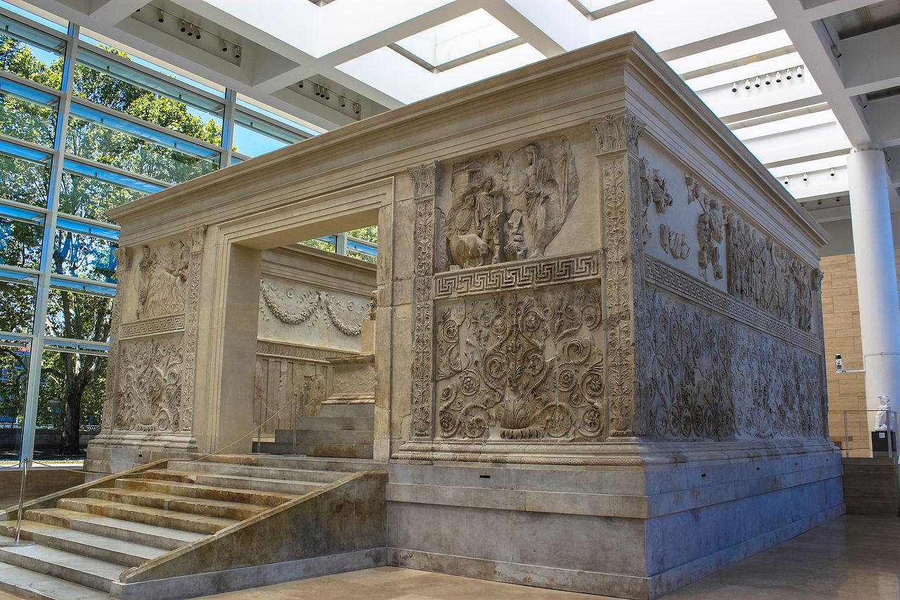
Roma, Ara pacis augustae

Slide 56
Roma, teatro Marcello

Slide 57
Roma, mausoleo di Augusto

Slide 58
Nerone

Slide 59
Roma, Porta San Paolo

Slide 60
Roma, Porta San Paolo

Slide 61
Decapitazione di San Paolo, Enrique Simonet, 1887

Slide 62
Roma, chiesa di San Paolo alle Tre Fontane

Slide 63
Roma, Basilica san Paolo fuori le mura, sepolcro di San Paolo. Lastra sepolcrale

Slide 64
Roma, basilica di San Paolo, sotto l’altare papale, una lunga finestra permette di vedere il sarcofago.

Slide 65
Sarcofago di San Paolo

Slide 66
Roma, basilica di San Paolo fuori le mura, altare papale.

